Slide 1
Use Cases KI Lab
konkretisiert und priorisiert

Slide 2
Prozess des Ablaufs
Betreten des KI Labs
Arbeiten im KI Lab
Verlassen des KI Labs
Login mit NFC
Besucher zählen (durch Videozählung zur Erfassung der Raumfrequentierung)
Besucherprognose (der Raumfrequentierung) bereitstellen
Pausenreminder aktivieren
Raumklima messen
Logout mit NFC

Slide 3
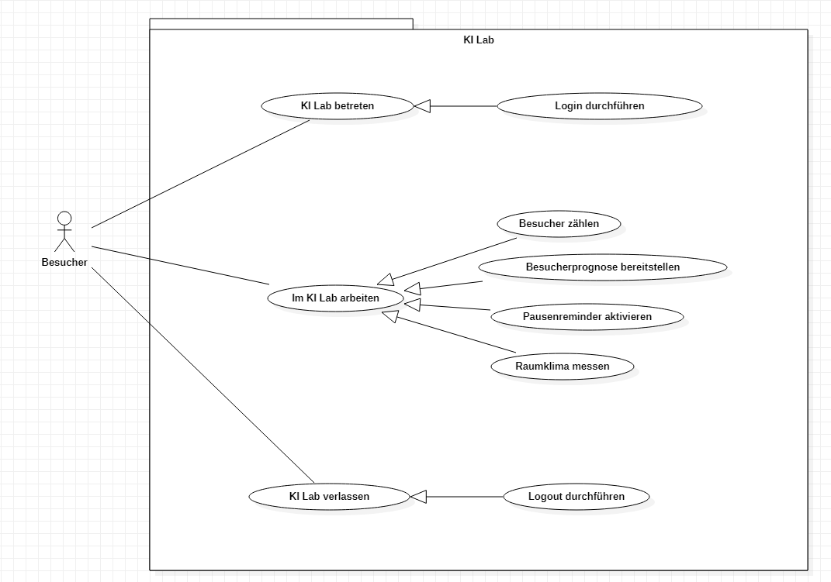
Use Case Diagramm (zusammengefasst)

Slide 4
Use Case 1: Login durchführen
Kurzbeschreibung | Login als Bereichsbelegungserfassung im KI Lab. Die Daten werden mit Use Case 2 zusammen einen genauen Wert über die Frequentierung der Raumbereiche pro bestimmten Zeitraum angeben. Vorhersagen sind damit möglich, primär zu Dauer von Meetings.
Akteur(e ) | Besucher, NFC-Tag, IFTTT, Webhooks, (Alexa Begrüßung), Datenvisualisierung (PowerBI)
Vorbedingung | Anwender durch URL-Aufruf via NFC-Tag, NFC fähiges Handy & platzierte NFC-Tags auf Bereiche, Schnittstelle zur Personenerfassung.
Nachbedingung | NFC fähiges Handy & platzierte NFC-Tags
Nachbedingung im Sonderfall
Normalablauf | 1. Der Anwender hält sein Handy an den Login NFC-Tag, die aufgerufene URL löst via Webhooks und IFTTT einen Eintrag in eine Excel, sowie die Begrüßung/Verabschiedung via Alexa aus. 2. Die Daten bezüglich der Personenanzahl werden ausgelesen 3. Es lassen sich Durchschnittswerte über die Belegung eines bestimmten Bereiches im Raum zu einer Uhrzeit berechnen 4. Predictive Aussagen über die Raumbelegung werden bereitgestellt.
Sonderfälle
Notes:
Pro Bereich jeweils 2 NFC Tags (LogIn,LogOut,) jeder Schreibtisch zählt als ein separater Bereich.

Slide 5
Use Case 2: Besucher zählen (mit Hilfe von Videozählung zur Erfassung der Raumfrequentierung)
Kurzbeschreibung | Eine im Raum angebrachte Kamera registriert die Anwesenden und zählt diese. Die Daten werden mit Use Case 1 zusammen einen genauen Wert über die Frequentierung des Raums pro bestimmten Zeitraum angeben. Vorhersagen sind damit möglich.
Akteur(e ) | Besucher, Kamera
Vorbedingung | Kamera ist fachgerecht angebracht und funktionsfähig. Schnittstelle zur Personenerfassung funktioniert.
Nachbedingung | Erfasste Besucheranzahl und Frequentierung des KI-Labs.
Nachbedingung im Sonderfall
Normalablauf | Die Kamera ist eingeschaltet und registrierfähig. Durch Aufnahmen in regelmäßig kurzen Abständen, werden Bilder vom KI-Lab erstellt und die Besucheranzahl gezählt. Die Daten bezüglich der Personenanzahl werden ausgelesen. Es lassen sich Prognosen durch KI über die Raumbelegung zu einer bestimmten Uhrzeit berechnen. Predictive Aussagen über die Raumbelegung werden bereitgestellt.
Sonderfälle
Notes:
https://github.com/giaru/IoT

Slide 6
Use Case 3: Besucherprognose (der Raumfrequentierung) bereitstellen
Ziel | Der User möchte Prognosen basieren auf den vergangenen tagen sehen, um seinen Aufenthalt im Voraus besser zu planen.
Akteur(e ) | User, Datenvisualisierung (PowerBI)
Vorbedingung | Raumfrequentierung wurde erfasst und ausgewertet.
Nachbedingung
Nachbedingung im Sonderfall
Normalablauf | Der User öffnet die KILab Webseite. Der User klickt den Button „Prognose sehen“ an. Der User bekommt eine Grafik zusehen wo zu jeder Stunden das meiste Aufkommen angezeigt wird Der User kann auf die KILab Startseite zurück um weitere Funktionen über KILab zu nützen.
Sonderfälle | Live-Daten auf Bildschirm im KI Lab sehen.

Slide 7
Use Case 4: Pausenreminder aktivieren
Kurzbeschreibung | Erinnert nach einer vorgegebenen Zeit daran, eine Pause zu machen.
Akteur(e ) | Besucher, Timer/ Uhrzeit
Vorbedingung | Beginn der Arbeitszeit wird erfasst
Nachbedingung | Besucher ist über Pause machen informiert.
Nachbedingung im Sonderfall
Normalablauf | Timer wird gestellt, Trigger LogIn Nach XY Minuten wird ein Pausenreminder durch Philips Hue Lampe ausgegeben. Timer wird zurückgesetzt durch LogOut.
Sonderfälle | KI-Lab ist geschlossen.
Notes:
Kann mit Use Case 1 verbunden werden.

Slide 8
Use Case 5: Raumklima messen
Kurzbeschreibung | Raumklima kontrollieren, Ein Sensor misst die Raum-,feuchtigkeit & -temperatur. Ab einem bestimmten Grenzwert leuchtet eine Lampe auf, dass wieder einmal gelüftet werden sollte.
Akteur(e ) | Besucher, Wetterstation, Philips Hue, Datenvisualisierung (PowerBI)
Vorbedingung | Sensor ist im Raum vorhanden und dessen Werte können ausgelesen werden.
Nachbedingung | Erinnerung über Fensteröffnung, Pause
Nachbedingung im Sonderfall
Normalablauf | Der Sensor misst das Raumklima Die Klimawerte werden ausgelesen Der vordefinierte Grenzwert ist überschritten Lampe wird aktiviert
Sonderfälle | KI-Lab ist geschlossen.
Notes:
Muss noch ausgearbeitet werden.

Slide 9
Use Case 6: Logout durchführen
Kurzbeschreibung | Logout als Bereichsbelegungserfassung im KI Lab. Die Daten werden mit Use Case 2 zusammen einen genauen Wert über die Frequentierung der Raumbereiche pro bestimmten Zeitraum angeben. Vorhersagen sind damit möglich, primär zu Dauer von Meetings.
Akteur(e ) | Besucher, NFC-Tag, IFTTT, Webhooks, (Alexa Begrüßung), Datenvisualisierung (PowerBI)
Vorbedingung | Anwender durch URL-Aufruf via NFC-Tag, NFC fähiges Handy & platzierte NFC-Tags auf Bereiche, Schnittstelle zur Personenerfassung.
Nachbedingung | NFC fähiges Handy & platzierte NFC-Tags
Nachbedingung im Sonderfall
Normalablauf | 1. Der Anwender hält sein Handy an den Login NFC-Tag, die aufgerufene URL löst via Webhooks und IFTTT einen Eintrag in eine Excel, sowie die Begrüßung/Verabschiedung via Alexa aus. 2. Die Daten bezüglich der Personenanzahl werden ausgelesen 3. Es lassen sich Durchschnittswerte über die Belegung eines bestimmten Bereiches im Raum zu einer Uhrzeit berechnen 4. Predictive Aussagen über die Raumbelegung werden bereitgestellt.
Sonderfälle

Slide 10
Erfasste Datensätze
Anzahl der KI-Lab Besucher (1,2)
Frequentierung der Besucher nach Tageszeit und Wochentag (1,2)
Dauer des Meetings (1)
Dauer der Arbeit (4)
Raumklima (5)
Verteilung der Bereichsnutzung im KI Lab (1)

Slide 11
Auswertung der Datensätze
Raumbelegung vorhersagen mit Hilfe der Anzahl an Besucher, Frequentierung und Dauer des Aufenthalts. (1,2)
Vorhersage über Meetingsdauer im Lab (1)
Anzeige des Raumklimas (4)
Vorhersage über Verteilung der Bereichsnutzung im KI Lab (1)

Slide 12
Scenes
TBD.

